Slide 1
Τι πρέπει να γνωρίζουν οι γονείς για την ουρολοίμωξη-πυελονεφρίτιδα.
ΓΟΥΛΟΠΟΥΛΟΣ ΧΡΗΣΤΟΣ
ΙΑΤΡΟΣ ΑΚΤΙΝΟΔΙΑΓΝΩΣΤΗΣ
ΑΜΠΕΛΩΝΑΣ
22 . 03 . 2017

Slide 2
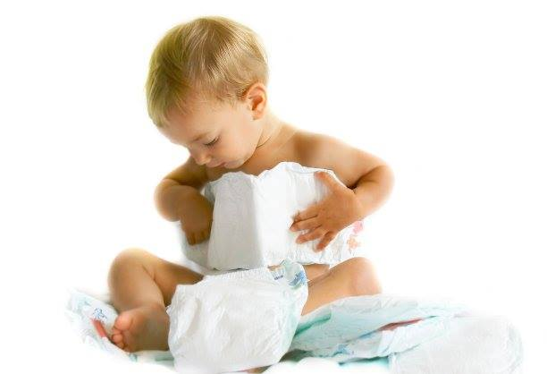

Slide 3
Για πιο λόγο η ουρολοίμωξη-πυελονεφρίτιδα αποτελεί πρόβλημα του ουροποιογεννητικού συστήματος και ποια είναι τα συμπτώματα.
Η ουρολόμωξη αποτελεί το συχνότερο πρόβλημα του ουροποιογεννητικού συστήματος στα παιδιά και έρχεται δεύτερη στην κατηγορία των λοιμώξεων , μετά τις λοιμώξεις του αναπνευστικού.
Είναι δύο φορές πιο συχνό στα κορίτσια απ'ότι στα αγόρια . Περιλαμβάνει την πυελονεφρίτιδα , ή εστιακή βακτηριδιακή νεφρίτιδα , ή οξεία λοβώδη νεφρωνία , η οποία προκαλεί λοιμογόνο φλεγμονή στο νεφρικό παρέγχυμα και τις λοιμώξεις κατώτερου ουροποιητικού , όπως κυστίτιδα και ουρηθρίτιδα.

Slide 4
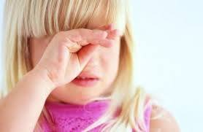

Slide 5
Προκαλεί συνήθως :
- Πυρετό
- Λήθαργο
- Ευερεθιστότητα
- Κοιλιακό άλγος
- Έμετο
- Αιματουρία
- Δυσουρία
- Νεογνικό ίκτερο
- Ανεπαρκή πρόσληψη βάρους
- Δύσοσμα ούρα.

Slide 6
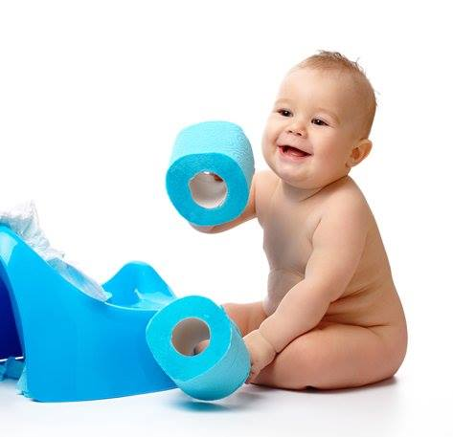

Slide 7
Ποιος είναι ο στόχος των ακτινοδιαγνωστών ιατρών
Στόχος των ακτινοδιαγνωστών ιατρών είναι να απεικονίσουν:
-Τη φλοιική αλλοίωση για να τεθεί η διάγνωση της πυελονεφρίτιδας και όχι κυστίτιδας.
-Τις διάφορες συγγενείς ανωμαλίες και την παρουσία κυστεοουρητηρικής παλινδρόμησης.
-Τη μέτρηση των νεφρών, ώστε να καταφράφεται η μετέπειτα ανάπτυξή τους

Slide 8
Γενικότερα οι ακτινοδιαγνώστες ιατροί έχουν σαν στόχο την ανίχνευση των παιδιών , τα οποία θα επωφεληθούν με τη συνεργασία των παιδιάτρων τη χρόνια αντιβιοτική αγωγή ή ακόμη και το χειρουργείο ώστε να αποφευχθούν απώτερες επιπλοκές , για παράδειγμα οι ουλές στο νεφρικό παρέγχυμα , η νεφραγγειακή υπέρταση , η χρόνια νεφρική ανεπάρκεια.

Slide 9
Ποιοι είναι οι απεικονιστικοί μέθοδοι που μπορούν να χρησιμοποηθούν.
Οι απεικονιστικοί μέθοδοι που χρησιμοποιούνται είναι:
-Υπερηχοτομογραφία (υπέρηχος) νεφρών - ουροδόχου κύστεως.
-Κυστεοουρηθρογραφία για τον έλεγχο κυστεοουρητηρικής παλινδρόμησης.
-Σπινθηρογράφημα για τον έλεγχο του λειτουργικού νεφρικού παρεγχύματος ή για τον έλεγχο απόφραξης.
-Ενδοφλέβια πυελογραφία.

Slide 10
Ποια είναι τα ακτινολογικά ευρήματα και ποια η διαφορική διάγνωση;
Ακτινολογικά ευρήματα:
-Βλάβες τριγωνικές , σαν σφήνα ή στρογγύλες , με εστιακή διόγκωση και υποαιμάτωση του παρεγχύματος.
Στον υπερηχοτομογραφικό έλεγχο :
Παρατηρούνται περιοχές παθολογικής ηχοδομής,οι οποίες δεν εμφανίζουν χρώμα μετά την έγχρωμη Doppler υπερηχοτομογραφία.
Η διαφορική διάγνωση περιλαμβάνει το
- έμφρακτο
- την ουλή
- μάζα.

Slide 11
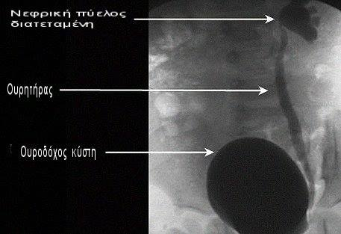

Slide 12
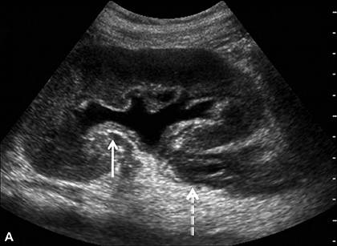

Slide 13
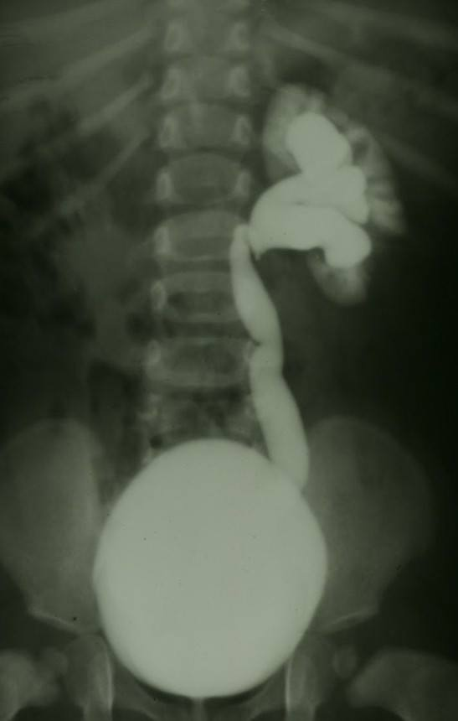

Slide 14
Τι περιλαμβάνει η θεραπεία;
Περιλαμαβάνει:
- την αντιβιωτική αγωγή(7-14 ημέρες),αρχικά ενδοφλεβίως και στη συνέχεια από το στόμα
- την απεικόνιση για αποκλεισμό κυστεοουρητηρικής παλινδρόμισης και λοιπών συγγενών ανωμαλιών
- χημειοπροφύλαξη σε καταγραφή προδιαθεσικού παράγοντα για ουρολοίμωξη.

Slide 15
Σας ευχαριστώ ….

